Slide 1
Ohjeistus VR-maailman käyttöön omassa kirjastossa
Jussi Väyrynen & Katariina Ervasti
Vantaan kaupunginkirjasto

Slide 2
Mitä tarvitaan?
VR-lasit (Oculus Quest 2)
Facebook- ja Oculus Developer -tilit
Tietokone + SideQuest-ohjelma
Älypuhelin + Oculus-sovellus

Slide 3
VR-lasit (Oculus Quest 2)
Tällä hetkellä markkinoiden parhaat
Standalone-VR-lasit → Ei johtoa
Mukana tulee kaksi ohjainta (+ paristot), USB-C-laturi ja välilevy silmälaseille

Slide 4
VR-lasit (Oculus Quest 2)
Kannattaa tilata kuljetuslaukku Oculuksen sivuilta
Chromecast näkymän jakamista varten
Oculuksen sivuilta voi tilata ilmaiseksi silikonisen pehmusteensuojuksen
Lasien puhdistus mikrokuituliinalla

Slide 5
Facebook- ja Oculus Developer -tilit
Oculus vaatii Facebook-tilin VR-lasien käyttöä varten
Pelin asennusta varten tarvitaan Oculus Developer –tili
→ Rekisteröinti samalla Facebook-tilillä
→ Oculus Developer –sivuille luodaan
organisaatio ja lisätään käyttäjä siihen
(www.developer.oculus.com)

Slide 6
Älypuhelin + Oculus-sovellus
Oculus-sovelluksen tarvitsee pelin asennusta varten.
→ Ladataan Google Play –kaupasta tai App Storesta
Lasit yhdistetään sovellukseen → Mahdollistaa Kehittäjätilan laittamisen päälle

Slide 7
Tietokone + SideQuest
Peli asennetaan laseihin SideQuest-ohjelmaa käyttäen
VR-lasit yhdistetään tietokoneeseen USB-C-johdolla
SideQuestin voi ladata osoitteesta https://sidequestvr.com/setup-howto

Slide 8
VR-lasien näkymän suoratoisto
Chromecast-laitteella
→ Voi jakaa näyttöön ilman tietokonetta, vaatii älypuhelimen
Selaimella
→ Vaatii tietokoneen, ainoastaan 4:3-kuvasuhde

Slide 9
Pelaaminen
Pelaaminen tapahtuu paikallaan istuen tai seisten
Peliä ohjataan kahdella ohjaimella
Pelissä liikutaan eteenpäin A-näppäintä painamalla ja kohdistamalla sininen rengas haluttuun kohtaan maassa
Näkymän suuntaa ja etäisyyttä voi vaihtaa ohjainten analogisauvoilla
Esineisiin tartutaan ohjainten sivuissa olevilla liipasinpainikkeilla

Slide 10
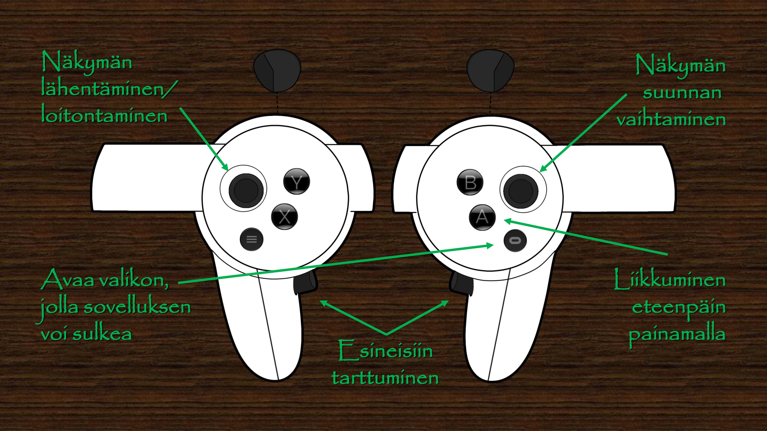

Slide 11
Jakoon tulevat materiaalit
VR-sovellus
Kaikki tämän päivän esitykset Kirjastokaistalle + PP-esitykset
VR-sovelluksen käyttöönottoon ja pelaamiseen liittyviä ohjeita (ohje Facebook Developer –tunnuksen luomiseen, pelin asennusohje, pelaamisohje)
Asiakasviestinnässä käytettäviä materiaaleja (mm. metsänhaltijalogo, markkinointitekstejä)
Materiaaleja tulossa jakoon todennäköisesti jo ensi viikolla – seuratkaa Kirjastot.fi-ammattikalenterin (Työvälineet + valtakunnalliset ilmoitukset -osio) ilmoituksia!
Pidämme yhteyttä VR-sovellusta käyttäviin kirjastolaisiin mahdollista jatkokehitystä ajatellen (esim. sähköpostilista)

